Slide 1

第6章 选择性泄露

Slide 2
选择性泄漏的概念
选择性泄漏就是在不影响通讯双方会话的前提下，让证书持有者可以有选择的泄漏证书和当前会话的有关信息，而隐藏无关信息，来保护双方的隐私
需求
  机密性
  完整性
  访问控制
  性能
  实用性

Slide 3
单一数字证书内容泄漏
是指一个证书中包含有多个属性，这些属性首先处于隐藏状态。在具体会话时，根据需要，逐步的展示必要信息，而无关的属性仍然处于隐藏状态，从而保护了证书持有者的隐私。
  优点: 证书管理比较方便
  缺点：包含的信息较多，需要考虑每个属性的安全性；实际验证时，有些信息可能会缺乏一定的权威性

Slide 4
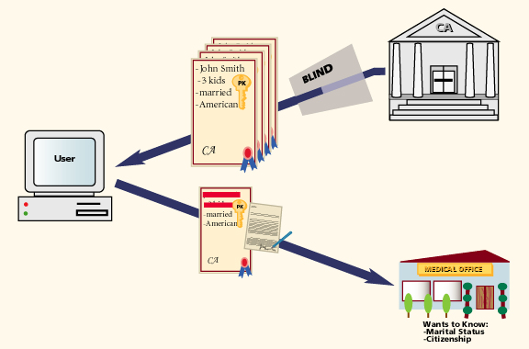

Slide 5
姓名：
Email：
性别：
生日：
……
姓名：Alice
Email：Alice@163.com
性别：女
生日：1980-8-8
……
属性隐藏
选择性
泄漏
姓名：Alice
Email：Alice@163.com
性别：
生日：
……

Slide 6
多个数字证书内容泄漏
多个数字证书内容泄漏是指通信双方之间互相展示的证书比较多，均多于一个，而每个证书上包含的属性比较少。展示证书的时候，需要满足一定的策略后方可展示。这时候需要多个步骤才能完成会话。
  优点: 每个证书的属性比较单一，重点比较突出
  缺点：管理比较麻烦，有时候也需要用到单一证书泄露来保护相关的属性

Slide 7
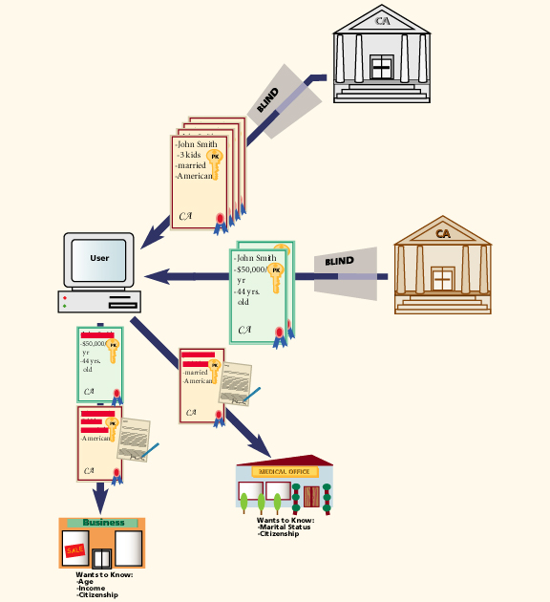

Slide 8
Alice
Bob
药剂师证书
Visa信用卡
药店证书
提供药瓶
Alice想从Bob处购买药品
Bob希望Alice出示她的药剂师证书
Alice出示药剂师证书给Bob
Bob希望Alice是自己网站的会员
Alice不是Bob网站的会员
Bob希望Alice出示Visa卡信息
Alice希望Bob也是Visa卡用户，
否者拒绝出示
Bob出示Visa卡信息
Alice出示Visa卡信息
完成交易

Slide 9
6.2 使用Hash函数的选择性泄漏协议
原始值( ov )
随机值( rv )
姓名：Alice
Email：Alice@163.com
性别：女
生日：1980-8-8
.....
姓名：rv1
Email：rv2
性别：rv3
生日：rv4
.....
连接并添加特殊符号
最终值( fv )
临时值( tv )
姓名：fv1
Email：fv2
性别：fv3
生日：fv4
.....
姓名：Alice * rv1
Email： Alice@163.com * rv2
性别：女 * rv3
生日：1980-8-8 * rv4
.....
Hash( tv )
证书内容
Notes:
Alice产生随机值rv。
Alice把原始值ov 和随机值 rv 做连接，产生临时值tv ( tv又称为pre-image )， 即tv = ov || rv，符号“||”表示连接。
Alice调用单向Hash函数产生最终值fv，即fv = Hash (tv)

Slide 10
6.2 使用Hash函数的选择性泄漏协议
下面几步用来检测协议, 可以使Alice任意泄露她愿意泄露的信息给 Bob。
  Alice把含有敏感信息的证书发送给 Bob, Bob验证证书。
  当Alice认为 Bob 可以访问相关信息的时候就把敏感信息和相关随机数发送给 Bob。
  Bob调用 Hash函数。
  Bob把 Hash后的值与证书上的信息相比较。

Slide 11
证书内容的选择性泄露
Bob需要Alice展示姓名和E-Mail
最终值( fv )
发送给Bob的数据
姓名：fv1
Email：fv2
性别：fv3
生日：fv4
.....
姓名：Alice * rv1
Email：Alice@163.com * rv2
性别：fv3
生日：fv4
.....
Hash
比较
Notes:
Alice把含有敏感信息的证书发送给Bob，Bob验证证书。
当Alice认为Bob可以访问相关信息的时候就把包含有敏感信息和相关随机数发送给Bob。
Bob调用Hash函数。
Bob把Hash后的值与证书上的信息相比较

Slide 12
证书内容的选择性泄露
保密性：Hash函数的强度和Pre-image来保证。
完整性：Hash函数的强度来保证。
访问控制: 证书持有人可以通过授权的方式来选择性地泄露相关信息。但无法防止授权实体伪造证书泄露信息。
计算性能：单向 Hash函数与公钥算法签名证书所需要大量的操作相比较,它产生的计算量是比较小的。
存储空间性能：当使用SHA-1时，只需要存储20个字节大小。

Slide 13
6.3 改进的选择性泄露函数
解决证书中数据存储量大问题
Merkle树方案
root = hash ( Node1 || Node2 )
Node1 = hash ( leaf1 || leaf2 )
Node2 = hash ( leaf3 || leaf4 )
left1
left2
left3
left4

Slide 14
6.3 改进的选择性泄露函数
属性: 姓名(Alice)、E-mail(Alice@163.com)、性别(女)、生日(1980-8-8)
Bob需要Alice出示姓名和E-mail
root = hash ( Node1 || Node2 )
Node1 = hash ( leaf1 || leaf2 )
Node2 = hash ( leaf3 || leaf4 )
Left1=H(Alice*rv1)
Left2=H(Alice@163.com*rv2)
left3=H(女*rv3)
Left4=H(1980-8-8*rv4)
Notes:
(1) 首先生成4个随机数rv1、rv2、rv3、rv4,然后和每一个属性字段作连接并添加特殊标志符号“*”，这就生成4个临时值tv1 = Alice * rv1；tv2 = Alice@163.com * rv2；tv3 = 女 * rv3；tv4 = 1980-7-4 * rv4，对这4个值Hash，生成4个叶子结点：leaf1 = Hash ( tv1 )；leaf2 = Hash ( tv2 )；leaf3 = Hash ( tv3 )；leaf4＝Hash ( tv4 )。
(2) 每两个叶子节点相连接,再Hash,生成中间节点node1、node2。 node1 = Hash ( leaf1 || leaf2 )；node2 = Hash ( leaf3 || leaf4 )，符号“||”表示前后两个值作连接，这里不需要添加特殊符号“*”。
3.最后node1、node2相连接，再Hash生成root。root = Hash ( node1 || node2 )。

Slide 15
泄露
如果Bob需要Alice出示姓名和Email，Alice需要发送tv1、tv2、node2。Bob通过下面几个步骤进行判别(符号“||”表示前后两个值作连接)：
1.计算leaf1’ = hash ( tv1 )，leaf2’ = hash ( tv2 )，node1’ = hash ( leaf1’ || leaf2’ )。
2.计算root’ = hash ( node1’ || node2 )。
3.比较root’ 和root，确认无误后,再通过特殊标志“*”从tv1、tv2中取得所需信息。

Slide 16
6.3.2 Huffman树方案
在实际的应用中证书上每一个属性字段被出示的概率是不一样的。根据调查，不同字段出示的概率是不一样的。一般来说Email、信用卡号、身份证号等被展示次数是比较多的，而体重、性别、住址等等被展示次数相对来说比较少。

Slide 17
信用卡
3%
电话
11%
收入
17%
住址
44%
姓名
54%
年龄
69%
Email
76%
实际应用中不同字段出现概率的统计

Slide 18
Huffman树的构造
由给定的n个权值{w1,w2,…, wn}，构造具有n棵扩充二叉树的森林F={T1,T2,…, Tn}，其中每一棵扩充二叉树Ti只有一个带有权值wi的根节点，其左右子树均为空。
重复以下步骤，直到中仅剩下一棵树为止:
  在F中选取两棵根节点的权值最小的扩充二叉树作为左右子树，构造一棵新的二叉树，置新的二叉树的根节点的权值为其左右子树上根节点权值之和;
  在F中删去这两棵二叉树，把新的二叉树加人 F。

Slide 19
Huffman树的构造
姓名、E-mail、性别、生日相应的权值是{20,12,5,1}
38
root
node1
18
20
hash ( tv1 )
node2
6
12
hash ( tv2 )
hash ( tv4 )
1
5
hash ( tv3 )

Slide 20
三种方案的比较
解决方案 | 优 点 | 缺点
Hash函数 | 算法简单, 容易实现 | 需要比较大的存储空间
Merkle树 | 需要很少的存储空间 | 效率随着字段的增加而下降
Huffman树 | 需要很少的存储空间，效率较高 | 统计和实际并不是很符合的情况下效率可能下降

